Slide 1
МЕДИЦИНСКАЯ ПОМОЩЬ ПРИ БЕСПЛОДИИ

Slide 2
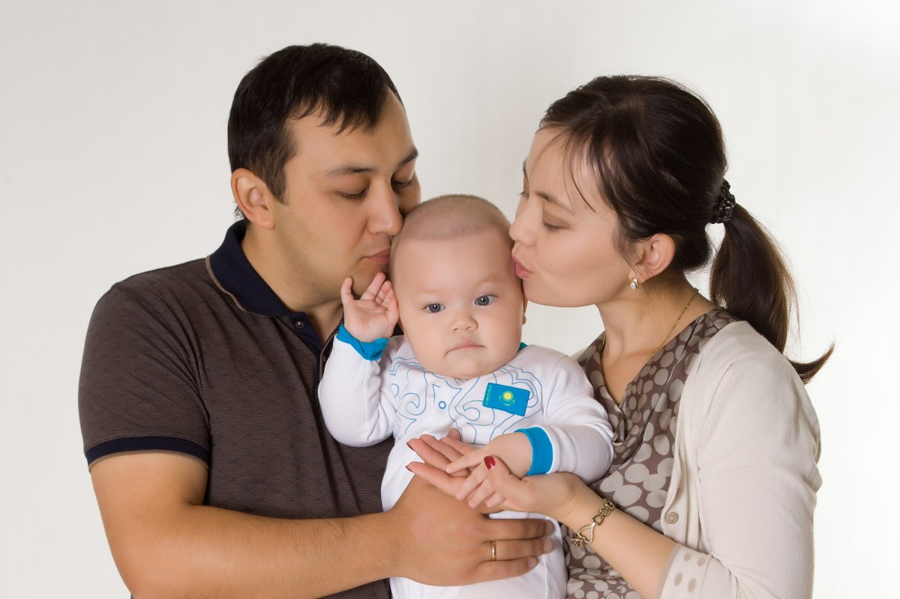
ПРОГРАММА «АҢСАҒАН СӘБИ»
В целях реализации послания Президента РК к народу от 01.09.2020 года «Казахстан в новой реальности: время действий» и с целью подготовки к запуску специальной программы «АҢСАҒАН СӘБИ» с 2021 года для эффективного проведения ВРТ пациентам с бесплодием, для улучшения семейно-демографической ситуации в области:
Определен ответственный специалист по мониторингу отбора и направления пациентов на ВРТ, региональный координатор
Создана региональная комиссия
Утверждена ведущая медицинская организация в качестве организационно-методического и координационного центра по оказанию ВРТ ТОО «Региональный акушерско-гинекологический центр»

Slide 3
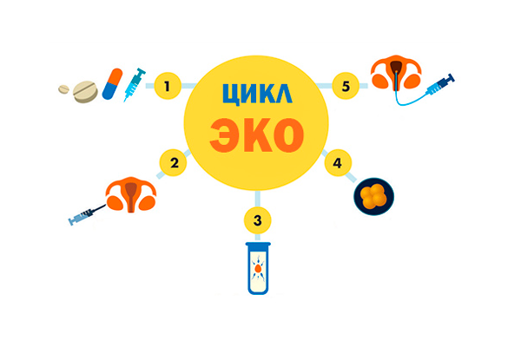
2021 год
Выделено 7000 циклов ЭКО в рамках ОСМС в Республики Казахстан, из них 532 на Карагандинскую область
2021 год обозначен Президентом РК годом села, поэтому 60% пациентов должны быть жителями села

Slide 4
ПРИКАЗ МЗ РК ОТ 15 ДЕКАБРЯ 2020 ГОДА №ҚР ДСМ-272-2020
Об утверждении правил и условий проведения вспомогательных репродутивных методов и технологий

Slide 5
КРИТЕРИИ ОТБОРА ДЛЯ ПРОВЕДЕНИЯ ПРОЦЕДУРЫ ИСКУСТВЕННОГО ОПЛОДОТВОРЕНИЯ В РАМКАХ ОСМС ЯВЛЯЕТСЯ
Возраст пациентов 18-42 лет, с нормальным соматическим, эндокринным статусом, в том числе удовлетворительным овариальным резервом, характеризующимся наличием не менее 2 факторов из следующих:
1. АМГ 1,0 и больше нанограмм/миллилитр
2. ФСГ меньше 12 на 2-5 день цикла
3. количество антральных фолликулов не меньше 3 на 2-5 день цикла в каждом яичнике или 6 антральных фолликулов в случае единственного яичника

Slide 6
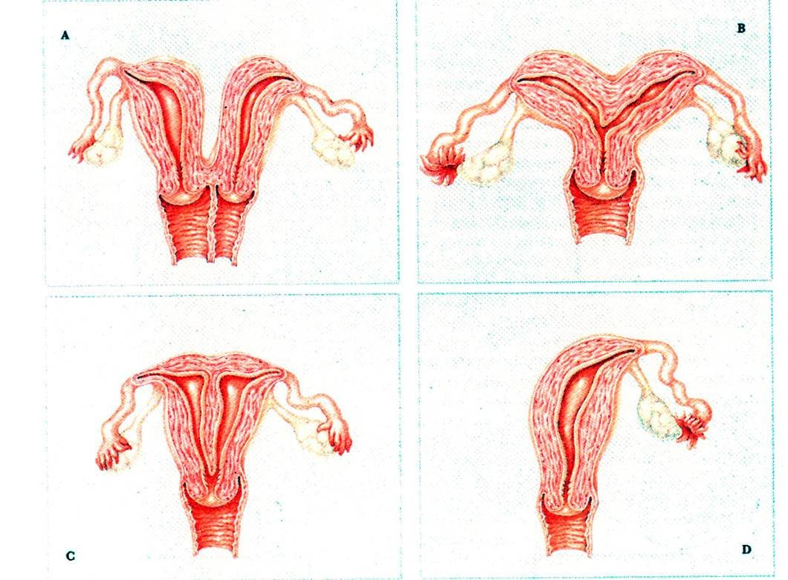
КРИТЕРИИ ОТБОРА ДЛЯ ПРОВЕДЕНИЯ ПРОЦЕДУРЫ ИСКУСТВЕННОГО ОПЛОДОТВОРЕНИЯ В РАМКАХ ОСМС ЯВЛЯЕТСЯ
Отсутствие факторов снижения наступления беременности (аномалия развития внутренних половых органов, препятствующее имплантации и развитию беременности, гидро (сактосальпингсы), синехии полости матки, эндометриоз, кисты яичников, необтурационная азооспермия)

Slide 7
КРИТЕРИИ ОТБОРА ДЛЯ ПРОВЕДЕНИЯ ПРОЦЕДУРЫ ИСКУСТВЕННОГО ОПЛОДОТВОРЕНИЯ В РАМКАХ ОСМС ЯВЛЯЕТСЯ
Отсутствие состояний, при которых для обеспечения эффективности процедуры ВРТ показано использование донорских половых клеток и тканей репродуктивных органов

Slide 8
КРИТЕРИИ ОТБОРА ДЛЯ ПРОВЕДЕНИЯ ПРОЦЕДУРЫ ИСКУСТВЕННОГО ОПЛОДОТВОРЕНИЯ В РАМКАХ ОСМС ЯВЛЯЕТСЯ
Бесплодие, обусловленное мужским фактором (олигозооспермия – снижение концетрации сперматозоидов от 10 до 15 миллионов/миллилитра, астенозооспермия (класс А+В от 5% до 32% в 1 миллилитре эякулята, тератозооспермия от 1% до 4% сперматозоидов нормального строения, сочетанная патология спермы

Slide 9
ПРОВЕДЕНИЕ ЭКО В СИСТЕМЕ ОСМС
ПРЕДОСТАВЛЯЕТСЯ ОДНОКРАТНО В ТЕЧЕНИИ ГОДА
ВЫБОР МЕДИЦИНСКОЙ ОРГАНИЗАЦИИ ДЛЯ ПОЛУЧЕНИЯ МЕДИЦИНСКОЙ ПОМОЩИ С ИСПОЛЬЗОВАНИЕМ ВРТ ОСУЩЕСТВЛЯЕТСЯ ПАЦИЕНТОМ

Slide 10
МАРШРУТ ПАЦИЕНТА НА ЭКО

Slide 11
КАБИНЕТ ПЛАНИРОВАНИЯ СЕМЬИ
1. ВРАЧ, РАБОТАЮЩИЙ В КАБИНЕТЕ ПЛАНИРОВАНИЯ СЕМЬИ, ЕЖЕМЕСЯЧНО ПРОВОДИТЬ МОНИТОРИНГ ПРИКРЕПЛЕННОГО НАСЕЛЕНИЯ С ЦЕЛЬЮ ВЫЯВЛЕНИЯ СУПРУЖЕСКИХ ПАР С БЕСПЛОДИЕМ И ПРИГЛАШАЕТ НА ПРИЕМ
2. ПАЦИЕНТКАМ В ВОЗРАСТЕ 30 ЛЕТ ПРИ ОТСУСТВИИ ДЕТЕЙ ОПРЕДЕЛИТЬ АМГ (СКРИНИНГ ОВАРИАЛЬНОГО РЕЗЕРВА) ПРИ АМГ 1,0 И НИЖЕ КОНСУЛЬТАЦИЯ РЕПРОДУКТОЛОГА

Slide 12
УЧАСТКОВЫЙ ГИНЕКОЛОГ ПОЛИКЛИНИКИ
НАПРАВИТЬ В КАБИНЕТ ПЛАНИРОВАНИЯ СЕМЬИ В СЛУЧАЕ
ОТСУСТВИЕ БЕРЕМЕННОСТИ У ПАЦИЕНТКИ ДО 35 ЛЕТ В ТЕЧЕНИИ ГОДА
ОТСУСТВИЕ БЕРЕМЕННОСТИ У ПАЦИЕНТКИ ОТ 35 ЛЕТ И СТАРШЕ В ТЕЧЕНИИ 6 МЕСЯЦЕВ
ПАЦИЕНТКА 30 ЛЕТ ОТСУТСТВИЕ ДЕТЕЙ И БЕРЕМЕННОСТИ
ПАЦИЕНТКИ С ПРИВЫЧНЫМ НЕВЫНАШИВАНИЕМ

Slide 13
ВРАЧ КАБИНЕТА ПЛАНИРОВАНИЯ СЕМЬИ при наличии ЭГП заключение терапевта о состоянии здоровья и возможности вынашивания беременности
ПАЦИЕНТЫ ДО 35 ЛЕТ
АМГ, ЛГ, ФСГ, ТТГ, Пролактин на 2-4 день менструального цикла
Спермограмма, MAR тест, консультация андролога
Проходимость маточных труб (ГСГ или лапароскопия)
ПАЦИЕНТЫ ОТ 35 ЛЕТ
АМГ, ЛГ, ФСГ, ТТГ, Пролактин на 2-4 день менструального цикла
Спермограмма, MAR тест, консультация андролога
Проходимость маточных труб (ГСГ или лапароскопия)

Slide 14
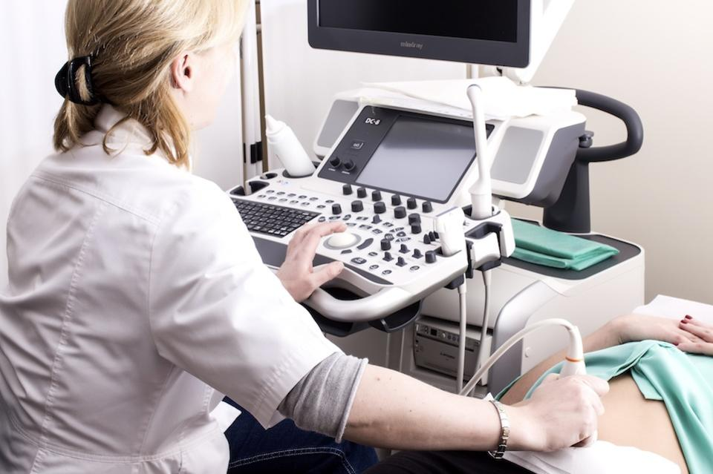
ВРАЧ КАБИНЕТА ПЛАНИРОВАНИЯ СЕМЬИ
С ПОЛУЧЕННЫМИ РЕЗУЛЬТАТАМИ ДАЕТ НАПРАВЛЕНИЕ НА КОНСУЛЬТАЦИЮ К РЕПРОДУКТОЛОГУ
!!! КОНСУЛЬТАЦИЯ РЕПРОДУКТОЛОГА ВКЛЮЧАЕТ УЗИ ОРГАНОВ МАЛОГО ТАЗА !!!

Slide 15
ЗАКЛЮЧЕНИЕ РЕПРОДУКТОЛОГА
Подать документы для постановки в очередь на ЭКО в рамках ГОБМП
(выдается заключение квотной комиссии + протокол ЭКО центра, в котором пациентка желает проходить ЭКО)
Нет показаний для проведения ЭКО в рамках ГОБМП
(описание и пояснение прилагается индивидуально каждому пациенту)
Дообследование и устранения выявленных причин
(план дообследования и лечения прилагается)

Slide 16
ПАЦИЕНТ С ЗАКЛЮЧЕНИЕ РЕПРОДУКТОЛОГА
СДАЕТ ЗАКЛЮЧЕНИЕ РЕПРОДУКТОЛОГА И ПРОТОКОЛ КОМИССИИ ВРАЧУ КАБИНЕТА ПЛАНИРОВАНИЯ СЕМЬИ
ВРАЧ ВЫДАЕТ СПИСОК АНАЛИЗОВ
ПАЦИЕНТ ПРОИЗВОДИТ СБОР АНАЛИЗОВ ПО СПИСКУ ,
ПО РЕЗУЛЬТАТАМ АНАЛИЗОВ ВРАЧ ПИШЕТ ВЫПИСКУ И ПАЦИЕНТ С ВЫПИСКОЙ ПОЛИКЛИНИКЕ И ПРОТОКОЛОМ КОМИССИИ РЕГИСТРИРУЕТ НАПРАВЛЕНИЕ НА ГОСПИТАЛИЗАЦИЮ В ПОРТАЛ БЮРО ГОСПИТАЛИЗАЦИИ

Slide 17
ПРИ ВОЗНИКНОВЕНИИ ВОПРОСОВ
СЛОБОДЧИКОВА ТАТЬЯНА СЕРГЕЕВНА
+77013965482

